Slide 1
UPIS UČENIKA U 1. RAZRED SREDNJE ŠKOLE U ŠKOLSKOJ GODINI 2020./2021.
OŠ Ivane Brlić- Mažuranić Rokovci- Andrijaševci
Školska 1, 32271 Andrijaševci

Slide 2
VAŽNI DOKUMENTI ZA UPIS UČENIKA U 1. RAZRED SREDNJE ŠKOLE:
PRAVILNIK O ELEMENTIMA I KRITERIJIMA ZA IZBOR KANDIDATA ZA UPIS U I. RAZRED SREDNJE ŠKOLE (travanj 2015.)
ODLUKA O UPISU U 1. RAZRED SREDNJE ŠKOLE U ŠK.GOD. 2020./2021.
Na službenoj web stranici za upise https://www.upisi.hr/upisi/ možete pronaći iste dokumente, isto kao i na našoj službenoj web stranici škole http://os-ibmazuranic-rokovci-andrijasevci.skole.hr/ (pod kategorijom Upisi).

Slide 4
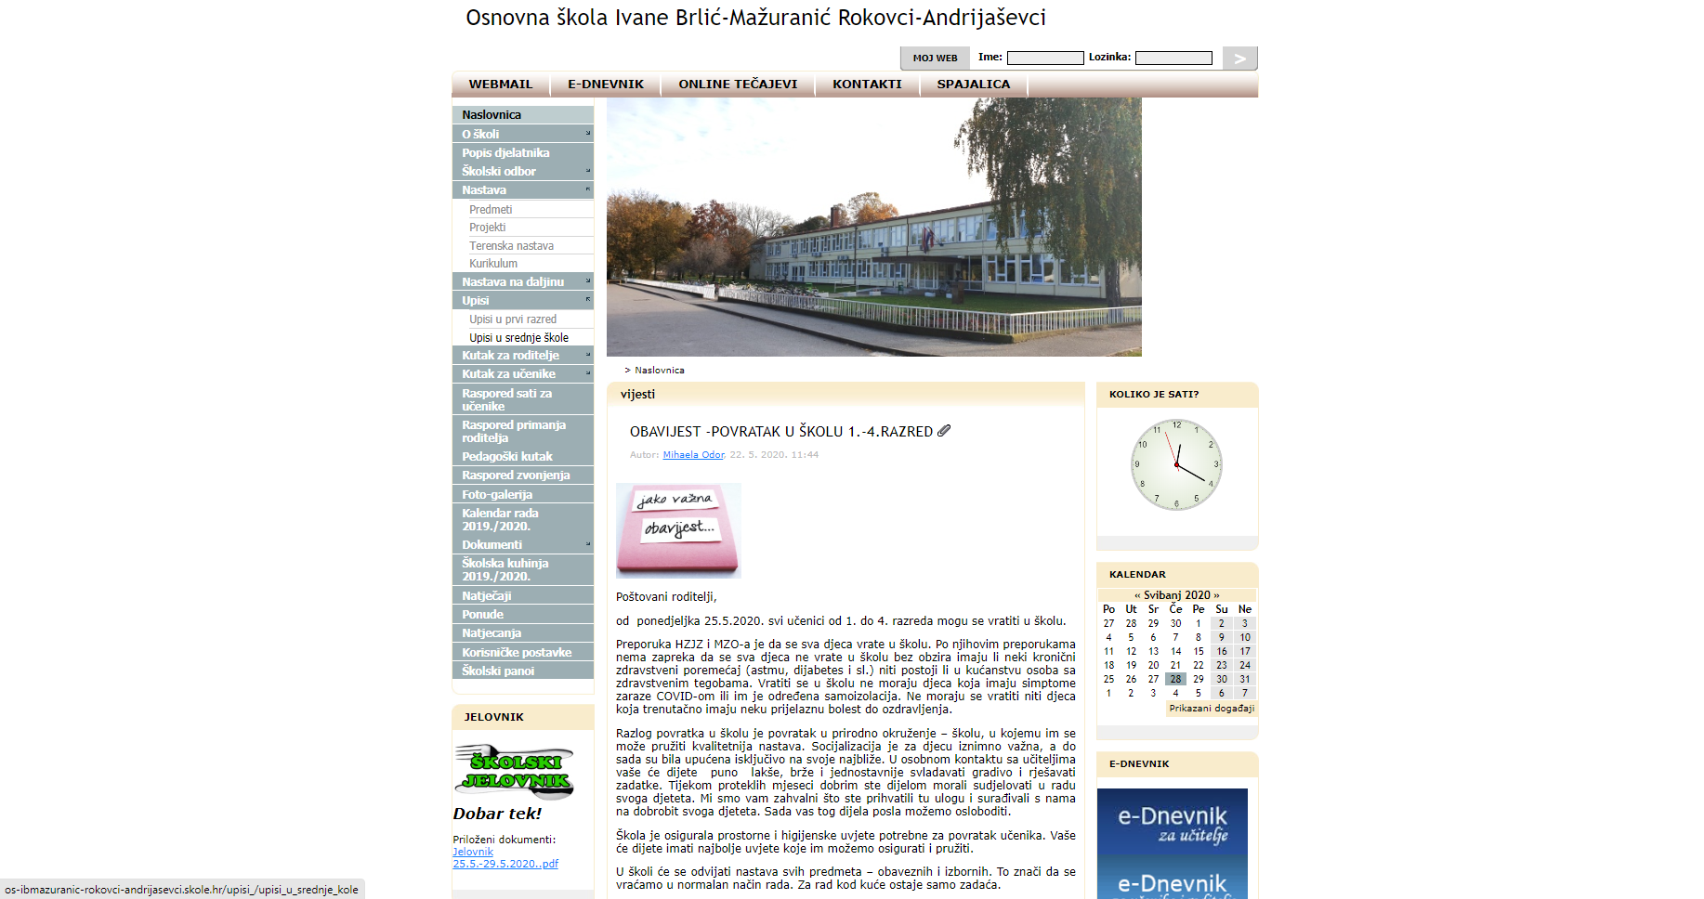

Slide 5
OPĆE ODREDBE UPISA U SREDNJU ŠKOLU 2020./2021.
TKO SE UPISUJE U SREDNJU ŠKOLU?
Svi učenici koji su završili osnovno obrazovanje, a u skladu s planiranim brojem upisnih mjesta,
Kandidati se za upis u obrazovne programe prijavljuju i upisuju putem mrežne stranice Nacionalnoga informacijskog sustava prijava i upisa u srednje škole(NISpuSŠ), www.upisi.hr
U svakom upisnom roku mogu se prijaviti za upis u najviše ŠEST programa obrazovanja,
Rokovi prijava za upis, razredbeni postupak i upis određuje se u skladu s Odlukom o upisu u srednju školu koju donosi ministrica obrazovanja (https://narodne-novine.nn.hr/clanci/sluzbeni/2020_05_62_1240.html)

Slide 6
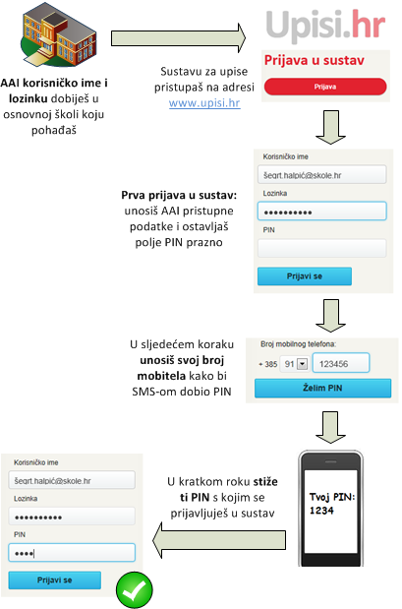
Prijava za upis u I. razred srednje škole
Početak prijava kandidata u sustav od 1.6.2020. na web stranici www.upisi.hr
U slučaju gubitka PIN-a →
SMS sadržaja OPET na broj 888000, s onog broja mobitela koji se upisao u sustav kod prve prijave.

Slide 7
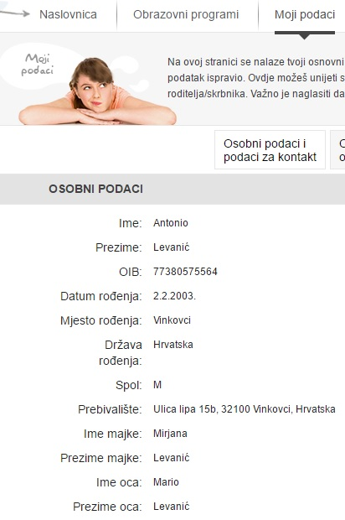
Učenici će u sustavu moći provjeriti svoje osobne podatke. Ako učenik primijeti neki netočan podatak u sustavu treba se javiti razredniku. Razrednik će netočan podatak ispraviti u eMatici.

Slide 8
PRIJAVA OBRAZOVNIH PROGRAMA U SUSTAV UPISI.HR Od 8.7.2020. do 22.7.2020. učenici će moći birati i prijaviti programe i zanimanja u rubrici obrazovni programi.

Slide 9
Lista prioriteta
Listu prioriteta treba pažljivo pripremiti tako da se na vrh liste postavi program obrazovanja koji se najviše želi upisati, a zatim i ostali, željenim redoslijedom.
Kandidat će se pojaviti u programu obrazovanja koji mu je najviši na listi prioriteta, a za koji se, prema ostvarenim bodovima, nalazi u sklopu upisne kvote.
Važno je da kandidati provjere jesu li im svi programi obrazovanja na listi prioriteta poredani prema njihovim željama i mogućnostima jer nakon zaključavanja odabira programa obrazovanja odnosno škola, nikakve izmjene više neće biti moguće.

Slide 10
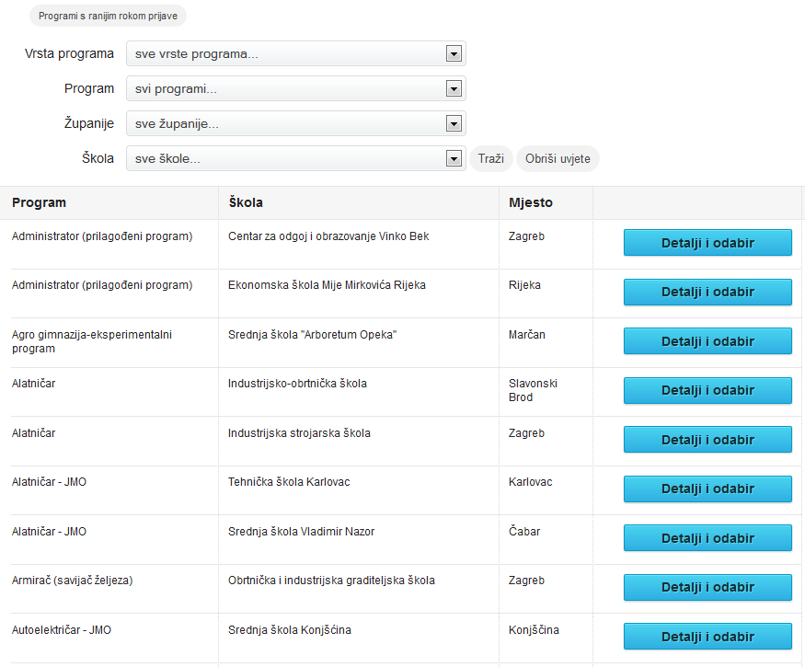
PRIJAVA OBRAZOVNIH PROGRAMA U SUSTAV UPISI.HR
Prilikom odabira programa učenik odabire izborne predmete (vjeronauk, etika, strani jezici)
Najvažnije je pravilno poredati programe. Prvi neka bude onaj koji učenik najviše želi upisati.

Slide 11
Odabir stranog jezika
Može se odabrati onaj koji se nije učio u
OŠ, ali uz testiranje → na provjeri znanja treba se utvrditi mogućnost učenja tog stranog jezika kao prvog stranog jezika.
Provjeru znanja provodi stručno povjerenstvo srednje škole u koju se kandidat upisuje.
Provjeru znanja kandidat polaže u jednoj školi i rezultati vrijede za prijavu u druge škole.

Slide 13
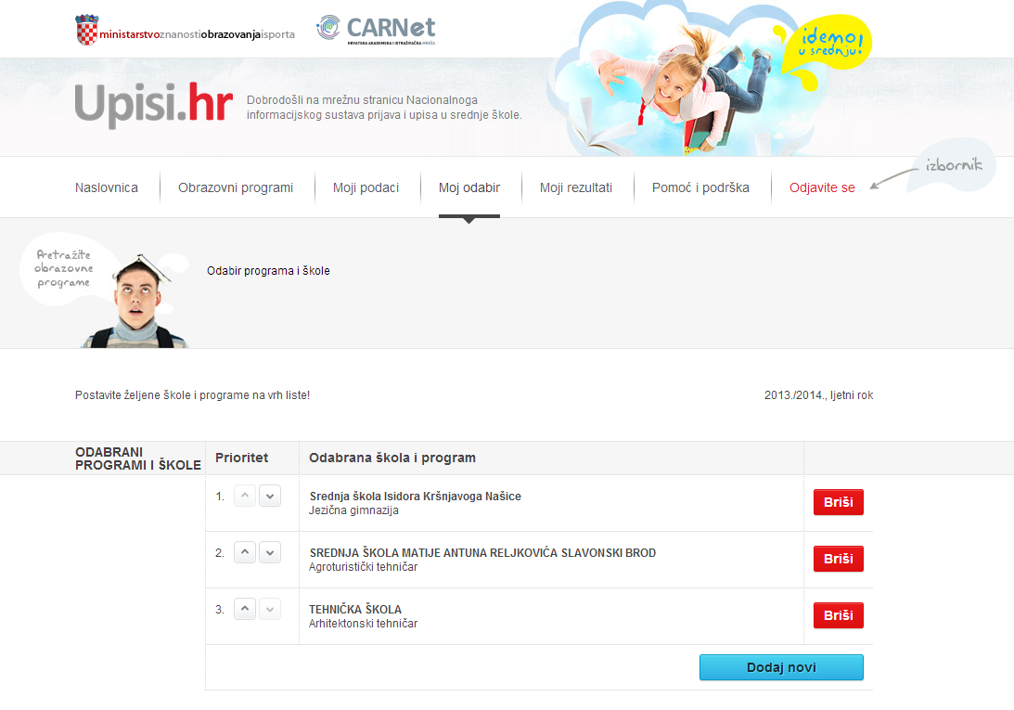

Slide 14
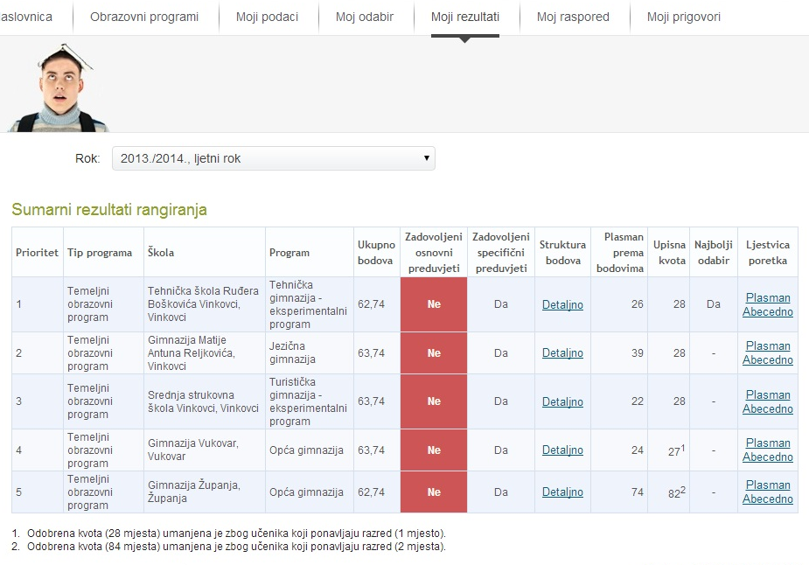
Na kartici „Moji rezultati“ možeš vidjeti popis škola i programa koji su prijavljeni zajedno s bodovima, rangom, upisnom kvotom i informacijom jesu li preduvjeti zadovoljeni.

Slide 15
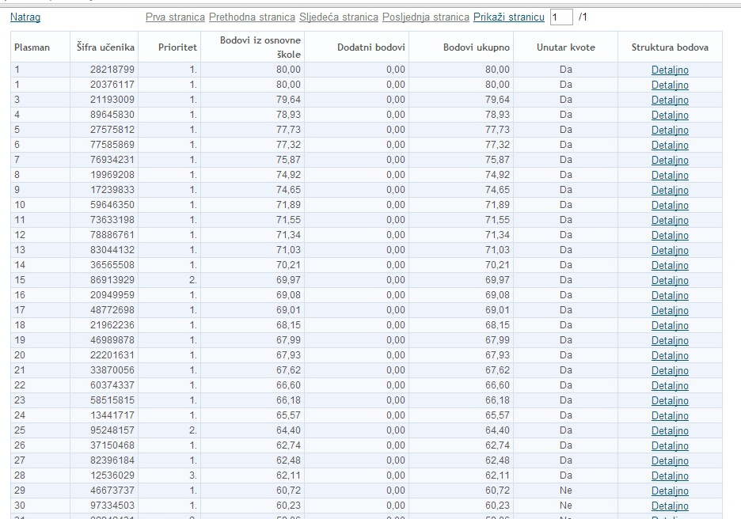
Prikaz plasmana: učenik može vidjeti svoj plasman pomoću šifre.

Slide 16
Detaljna struktura bodova:
Učenikov identitet je zaštićen šifrom. Npr: 37150468

Slide 17
ŠTO SE VREDNUJE I BODUJE ZA UPIS U 1. RAZRED SREDNJE ŠKOLE
VREDNUJU SE:
zajednički elementi,
posebni i dodatni elementi.

Slide 18
ZAJEDNIČKI ELEMENTI VREDNOVANJA
prosjeci svih zaključnih ocjena (opći uspjeh) od V. do VIII. razreda zaokruženi na dvije decimale (max. 20 bodova)
+
strukovne škole (trogodišnje): vrednuju se još i zaključne ocjene VII. i VIII. razreda iz
hrvatskog jezika, matematike i prvog stranog jezika (max. 50 bodova)
ILI
+
gimnazije, četverogodišnje škole: vrednuju se još i zaključne ocjene VII. i VIII. razreda iz
hrvatskog jezika, matematike i prvog stranog jezika te triju nastavnih predmeta (dva su propisana Popisom predmeta posebno važnih za upis, a jedan samostalno određuje srednja škola od obveznih nastavnih predmeta koji se uče u OŠ) (max. 80 bodova)

Slide 19
Primjer – trogodišnje škole
RAZRED | UČENIK 1 | UČENIK 2
5. | 5.0 | 4,59
6. | 5.0 | 4,75
7. | 5.0 | 4,93
8. | 5.0 | 4,66
UKUPNO: | 20 | 18,93
UČENIK 1:
UČENIK 2:
RAZRED | HRVATSKI JEZIK | MATEMATIKA | PRVI STRANI JEZIK
7. | 5 | 5 | 5
8. | 5 | 5 | 5
UKUPNO: |  |  | 30
RAZRED | HRVATSKI JEZIK | MATEMATIKA | PRVI STRANI JEZIK
7. | 4 | 3 | 4
8. | 3 | 4 | 4
UKUPNO: |  |  | 22
UČENIK 1: Ukupno 50 bodova
UČENIK 2: Ukupno 40,93 bodova

Slide 20
Primjer – četverogodišnje škole
RAZRED | UČENIK 1 | UČENIK 2
5. | 5,0 | 4,15
6. | 5,0 | 4,46
7. | 5,0 | 4,47
8. | 5,0 | 4,60
UKUPNO: | 20 | 17,68
UČENIK 1:
UČENIK 2:
RAZRED | HRVATSKI JEZIK | MATEMATIKA | PRVI STRANI JEZIK | PREDMET 1 | PREDMET 2 | PREDMET 3
7. | 5 | 5 | 5 | 5 | 5 | 5
8. | 5 | 5 | 5 | 5 | 5 | 5
UKUPNO: |  |  |  |  |  | 60
RAZRED | HRVATSKI JEZIK | MATEMATIKA | PRVI STRANI JEZIK | PREDMET 1 | PREDMET 2 | PREDMET 3
7. | 4 | 5 | 5 | 4 | 2 | 5
8. | 5 | 5 | 5 | 5 | 5 | 3
UKUPNO: |  |  |  |  |  | 53
UČENIK 1: Ukupno 80 bodova
UČENIK 2: Ukupno 70.68 bodova

Slide 21
DODATNI ELEMENT VREDNOVANJA KANDIDATA
Dodatni element vrednovanja čine:
sposobnosti , darovitosti i znanja kandidata
Dokazuju se i vrednuju na osnovi:
provjere posebnih vještina i sposobnosti
postignutih rezultata na natjecanjima u znanju
postignutih rezultata na natjecanjima školskih sportskih društava

Slide 22
Provjera posebnih znanja kandidata
Srednje škole mogu, u opravdanim slučajevima, provoditi provjere posebnih znanja iz nastavnih predmeta posebno važnih za upis kandidata u pojedini program obrazovanja.
Na temelju provjera kandidat može ostvariti najviše 5 bodova.

Slide 23
Vrednovanje rezultata na natjecanjima znanja Učenici imaju pravo na bodove na osnovi rezultata iz državnih natjecanja u znanju iz nastavnih predmeta -Hrvatski j., Matematika, prvi strani jezik i 2 predmeta posebno značajnih za upis
Državna/ međunarodna natjecanja | Prvo, drugo ili treće osvojeno mjesto kao pojedinac u V., VI., VII. ili VIII. razredu | Izravan upis (pod uvjetom da zadovolje na ispitu sposobnosti i darovitosti u školama u kojima je to uvjet za upis)
 | Prvo osvojeno mjesto kao član skupine u V., VI., VII. ili VIII. razredu | 4 boda
 | Drugo osvojeno mjesto kao član skupine u V., VI., VII. ili VIII. razredu | 3 boda
 | Treće osvojeno mjesto kao član skupine u V., VI., VII. ili VIII. razredu | 2 boda
 | Sudjelovanje kao pojedinac ili član skupine u V., VI., VII. ili VIII. razredu | 1 bod

Slide 24
Vrednovanje rezultata na sportskim natjecanjima
vrednuju se rezultati postignuti u posljednja četiri razreda osnovnog obrazovanja, a pravo na dodatne bodove ostvaruje se na temelju službene evidencije koju vodi Hrvatski školski športski savez (HŠŠS).
Natjecanja školskih sportskih društava | Učenici koji su na državnom natjecanju kao članovi ekipe osvojili prvo mjesto | 3 boda
 | Učenici koji su na državnom natjecanju kao članovi ekipe osvojili drugo mjesto | 2 boda
 | Učenici koji su na državnom natjecanju kao članovi ekipe osvojili treće mjesto | 1 bod

Slide 25
Vrednovanje posebnih rezultata u prethodnom obrazovanju
Učeniku koji je sudjelovao na više natjecanja ili na natjecanjima iz više područja, vrsta ili razina vrednuje se samo jedan (najpovoljniji) rezultat!
Posebni rezultati bit će uneseni izravno u sustav na temelju postojećih podataka u sustavu e-matice i učenici ih ne trebaju dodatno dokazivati. Ako neki od rezultata nije vidljiv na učenikovom korisničkom profilu www.upisi.hr, učenik se treba obratiti razredniku.

Slide 26
POSEBAN ELEMENT VREDNOVANJA KANDIDATA otežani uvjeti obrazovanja
UPIS KANDIDATA S TEŠKOĆAMA U RAZVOJU
→ Kandidat koji je osnovnu školu završio prema rješenju Ureda državne uprave u županiji o primjerenom programu obrazovanja.
Ovi kandidati se rangiraju na zasebnim ljestvicama poretka, prijava programa obrazovanja na temelju stručnog mišljenja službe za profesionalno usmjeravanje HZZ-a.
Također, ovi kandidati moraju zadovoljiti na ispitu sposobnosti i darovitosti u školama u kojima je to uvjet za upis.
UPIS KANDIDATA SA ZDRAVSTVENIM TEŠKOĆAMA
Kandidat koji je osnovno obrazovanje završio po redovitome nastavnom planu i programu, a kojem su teže zdravstvene teškoće i/ili dugotrajno liječenje utjecali na postizanje rezultata i/ili mu značajno sužavaju mogući izbor srednjoškolskog programa; pravo na 1 bod, rangira se na ukupnu ljestvicu poretka.
potrebno stručno mišljenje Službe za profesionalno usmjeravanje HZZ-a

Slide 27
PRIJAVA KANDIDATA S TEŠKOĆAMA U RAZVOJU
OPIS POSTUPAKA | DATUM
Kandidati s teškoćama u razvoju prijavljuju se Uredu državne uprave u Vukovaru te iskazuju svoj odabir s liste prioriteta redom kako bi željeli upisati obrazovne programe | 8.6.-26.6.2020.
Upisna povjerenstva Ureda državne uprave unose navedene odabire u sustav | 8.6.-29.6.2020.
Zatvaranje mogućnosti unosa odabira kandidata | 29.6.2020.
Provođenje dodatnih ispita i provjera te unos rezultata u sustav | 1.7.-2.7.2020.
Rangiranje kandidata s teškoćama u razvoju sukladno listama prioriteta | 3.7.2020.
Ljetni upisni rok
OPIS POSTUPAKA | DATUM
Kandidati s teškoćama u razvoju prijavljuju se Uredu državne uprave u Vukovaru te iskazuju svoj odabir s liste prioriteta redom kako bi željeli upisati obrazovne programe | 17.8. – 19.8.2020.
Upisna povjerenstva Ureda državne uprave unose navedene odabire u sustav | 17.8. – 19.8.2020.
Zatvaranje mogućnosti unosa odabira kandidata | 19.8.2020.
Provođenje dodatnih ispita i provjera te unos rezultata u sustav | 20.8.2020.
Rangiranje kandidata s teškoćama u razvoju sukladno listama prioriteta | 21.8.2020.
Jesenski upisni rok

Slide 28
POSEBAN ELEMENT VREDNOVANJA KANDIDATA
Učenici koji žive u otežanim uvjetima uzrokovanim ekonomskim, socijalnim te odgojnim čimbenicima koji su mogli utjecati na uspjeh u osnovnoj školi,
dodaje se jedan bod na broj bodova koji je utvrđen tijekom postupka vrjednovanja.
Otežani uvjeti su, ako kandidat:
živi uz jednoga i/ili oba roditelja s dugotrajnom teškom bolesti,
živi uz dugotrajno nezaposlena oba roditelja (čl.2. Zakona o poticanju zapošljavanja, NN, br. 57/12 i 120/12)
živi uz samohranoga roditelja (roditelj koji nije u braku i ne živi u izvanbračnoj zajednici, a sam skrbi i uzdržava svoje dijete) korisnika socijalne skrbi (čl.27., 30. Zakona o socijalnoj skrbi, NN br. 33/12)
ako je učeniku jedan roditelj preminuo,
ako je učenik dijete bez roditelja ili odgovarajuće roditeljske skrbi (čl. 27. Zakona o socijalnoj skrbi, NN, br. 33/12).

Slide 29
POSEBAN ELEMENT VREDNOVANJA KANDIDATA
Za ostvarenje prava kandidat prilaže:
liječničku potvrdu o dugotrajnoj težoj bolesti roditelja;
potvrdu nadležnog područnoga ureda Hrvatskoga zavoda za zapošljavanje o nezaposlenosti roditelja
potvrdu o korištenju socijalne pomoći;
ispravu iz matice umrlih.

Slide 30
Zdravstvena sposobnost kandidata
ako srednja škola zahtijeva
Potrebno dostaviti:
potvrdu nadležnoga školskog liječnika o zdravstvenoj sposobnosti kandidata za propisani program ili
liječničku svjedodžbu medicine rada (pregled se plaća)
IZNIMNO → Kandidat koji u trenutku upisa nije u mogućnosti dostaviti liječničku svj. med. rada, pri upisu dostavlja POTVRDU OBITELJSKOG LIJEČNIKA, a liječničku svj. med. rada dostavlja školi najkasnije do kraja prvog polugodišta prvog razreda.

Slide 31
Strukovne kvalifikacije i obrtnička zanimanja
Nakon utvrđene ljestvice poretka učenika, učenik je dužan pri upisu dostaviti srednjoj školi
→ liječničku svjedodžbu medicine rada i sklopljen ugovor o naukovanju
Ugovor o naukovanju sklapaju licencirani obrtnik i kandidat (roditelj ili skrbnik kandidata), u 4 istovjetna primjerka.
Popis licenciranih obrtnika s brojem slobodnih mjesta za izvođenje praktične nastave i vježbi naukovanja po zanimanju, županiji i gradu bit će dostupan na web stranici www.minpo.hr putem aplikacije e-Naukovanje.

Slide 32
Tko zaprima potpisane prijavnice, a tko upisnice?
Nakon zaključavanja odabira obrazovnih programa →
zaprimanje potpisanih prijavnica koje učenici donose razrednicima u osnovnu školu.
Zatim, nakon objave konačnih ljestvica poretka, kandidati sječu pravo upisa u obrazovni program najvišega prioriteta u kojemu se nalaze u sklopu upisne kvote.
Tada učenik svoj upis potvrđuje vlastoručnim potpisom i potpisom roditelja/skrbnika na upisnici dostupnoj na mrežnoj stranici www.upisi.hr, a koju je dužan dostaviti u srednju školu, uz dostavu dokumenata koji su uvjet za upis u određeni program obrazovanja srednje škole.
Nakon što učenik potvrdi svoj upis vlastoručnim potpisom i potpisom roditelja/skrbnika na obrascu (upisnici) i dostavi ga srednjoj školi, učenik je upisan u I. razred srednje škole u školskoj godini 2020./2021.

Slide 33
OPIS POSTUPAKA | DATUM
Početak prijava kandidata u sustav | 1.6.2020.
Početak prijava obrazovnih programa | 8.7.2020.
Završetak prijave obrazovnih programa koji zahtijevaju dodatne provjere | 12.7.2020.
Provođenje dodatnih ispita i provjera te unos rezultata | 13.7.-16.7.2020.
Rok za dostavu dokumentacije redovitih učenika (stručno mišljenje HZZ-a i ostali dokumenti kojim se ostvaruju dodatna prava za upis) | 13.7.2020.
Brisanje s lista kandidata koji nisu zadovoljili preduvjete | 21.7.2020.
Zaključavanje odabira obrazovnih programa Početak ispisa prijavnica | 22.7.2020.
Krajnji rok za zaprimanje potpisanih prijavnica (učenici donose razrednicima) Brisanje s lista kandidata koji nisu zadovoljili preduvjete ili dostavili prijavnice | 24.7.2020.
Objava konačnih ljestvica poretka | 25.7.2020.
Dostava dokumenata koji su uvjet za upis u određeni program obrazovanja srednje škole (potvrda školske medicine, liječnička svjedodžba medicine rada, ugovor o naukovanju učenika i ostali dokumenti kojima su ostvarena dodatna prava za upis) Dostava potpisanog obrasca o upisu u I. razred srednje škole (upisnice) u srednju školu u koju se učenik upisao → Škole same određuju točne datume za zaprimanje dokumentacije i objavljuju ih u natječaju na svojoj web stranici i oglasnoj ploči. | 27.7. – 31.7.2020.
Objava okvirnog broja slobodnih mjesta za jesenski upisni rok | 1.8.2020.
Ljetni upisni rok

Slide 34
OPIS POSTUPAKA | DATUM
Početak prijava kandidata u sustav i prijava obrazovnih programa | 21.8.2020.
Rok za dostavu dokumentacije redovitih učenika (stručno mišljenje HZZ-a i ostali dokumenti kojim se ostvaruju dodatna prava za upis) | 21.8.2020.
Završetak prijave obrazovnih programa koji zahtijevaju dodatne provjere | 24.8.2020.
Provođenje dodatnih ispita i provjera te unos rezultata | 25.8.2020.
Završetak prigovora na unesene osobne podatke, ocjene, natjecanja, rezultate dodatnih provjera i podatke na temelju kojih se ostvaruju dodatna prava za upis Završetak unosa rezultata popravnog ispita Brisanje s lista kandidata koji nisu zadovoljili preduvjete | 27.8.2020.
Zaključavanje odabira obrazovnih programa Početak ispisa prijavnica | 28.8.2020.
Krajnji rok za zaprimanje potpisanih prijavnica (učenici donose razrednicima) Brisanje s lista kandidata koji nisu zadovoljili preduvjete ili dostavili prijavnice | 31.8.2020.
Objava konačnih ljestvica poretka | 1.9.2020.
Dostava dokumenata koji su uvjet za upis u određeni program obrazovanja srednje škole (potvrda školske medicine, liječnička svjedodžba medicine rada, ugovor o naukovanju učenika i ostali dokumenti kojima su ostvarena dodatna prava za upis) Dostava potpisanog obrasca o upisu u I. razred srednje škole (upisnice) u srednju školu u koju se učenik upisao. | 2.9.2020.
Objava slobodnih upisnih mjesta nakon jesenskog roka | 3.9.2020.
Jesenski upisni rok

Slide 35
Naknadni rok za upis učenika nakon isteka jesenskog roka
Za upis u naknadnome roku učenici se mogu prijaviti u srednju školu u kojoj je nakon jesenskog upisnog roka ostalo slobodnih mjesta.
Učenici se za upis u naknadnome roku školi mogu prijaviti
od 04. do 21. rujna 2020.
Upisno povjerenstvo škole o upisu učenika odlučuje temeljem
pisanog zahtjeva učenika,
podatke o upisu unosi u sustav,
na temelju potpisane upisnice učenika
te ostale dokumentacije potrebne za upis.

